Slide 1
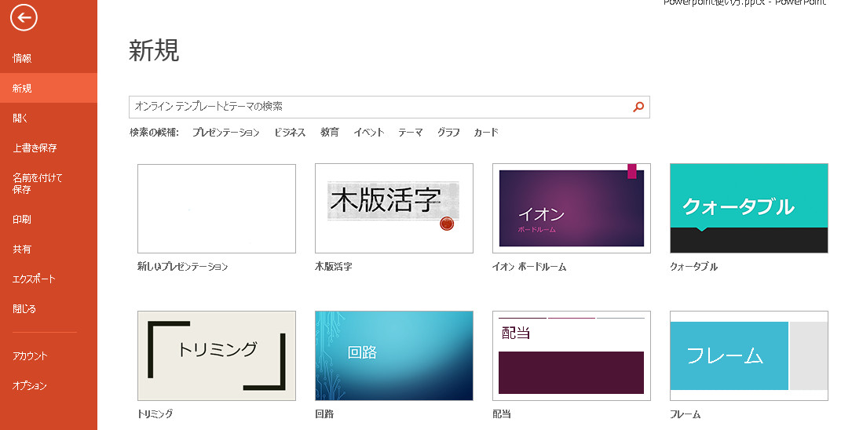
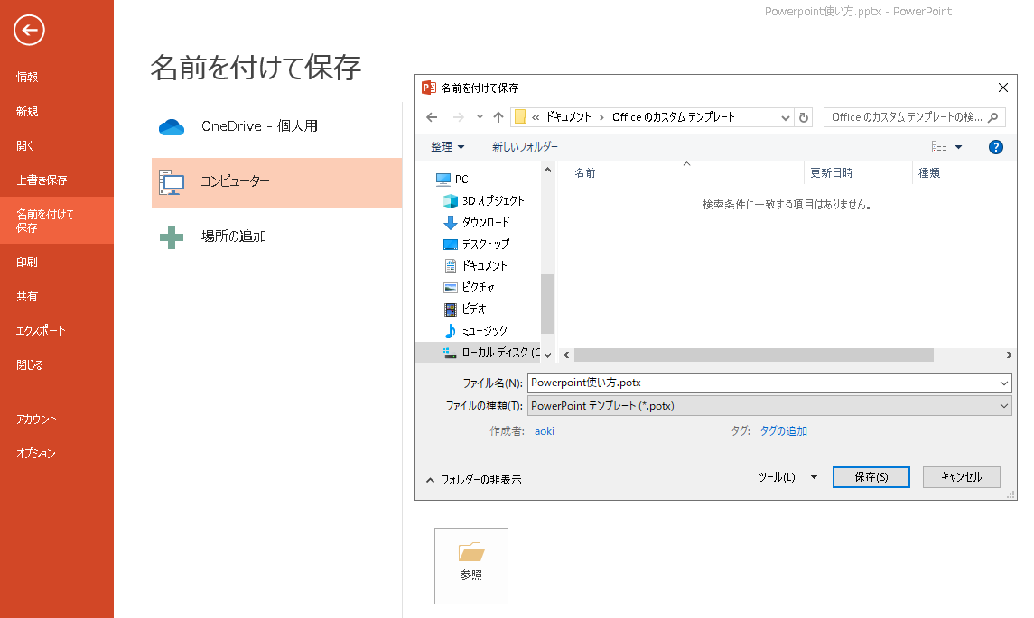
テンプレートを利用する
＜ファイル＞タブから＜新規＞をクリックして
検索ボックスにキーワードを入力して検索する。
作成したスライドをテンプレートにする
＜ファイル＞タブから＜名前を付けて保存＞をクリック
＜参照＞をクリック
ファイルの種類え＜Powerpointテンプレート＞を選択して
ファイル名を入力して＜保存＞をクリック

Slide 2
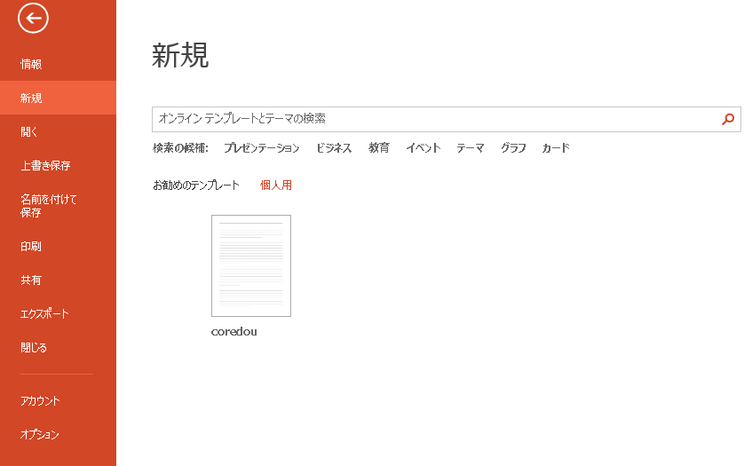
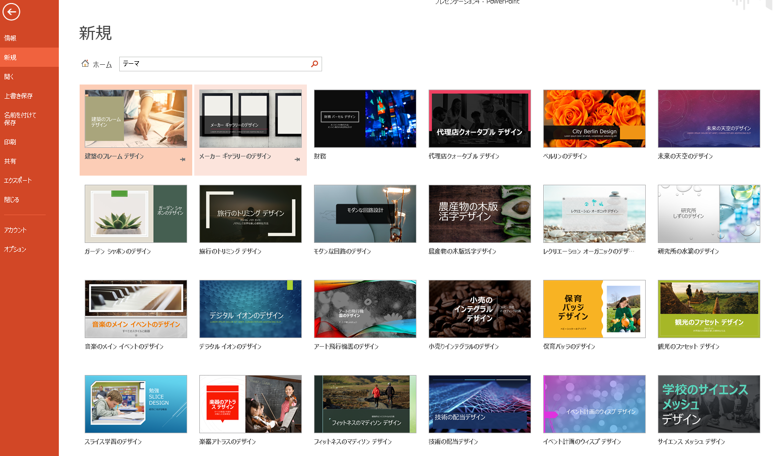
保存したテンプレートを使用する
好きなテンプレートを選択して＜作成＞をクリック
＜ファイル＞タブから＜新規＞をクリック
お勧めのテンプレートより＜個人用＞をクリック
テーマを利用する
＜ファイル＞タブから＜新規＞をクリック
＜テーマ＞をクリック
好きなテーマを選択して作成をクリック

Slide 3
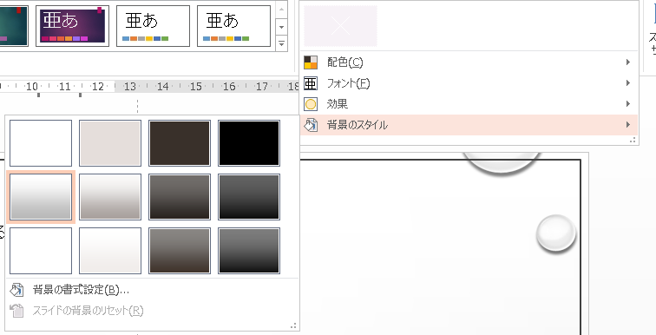
スライドの配色を変更する。
＜デザイン＞タブから
＜バリエーション＞の＜配色＞から変更する。
背景の色を変更する
＜デザイン＞タブをクリック
バリエーションの をクリック
背景のスタイルをクリック
好きな背景を選択する

Slide 4
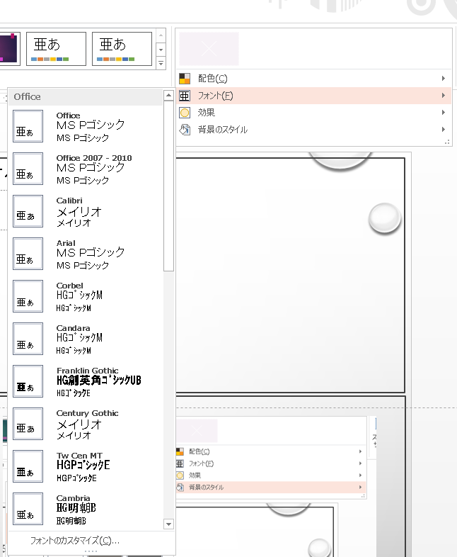
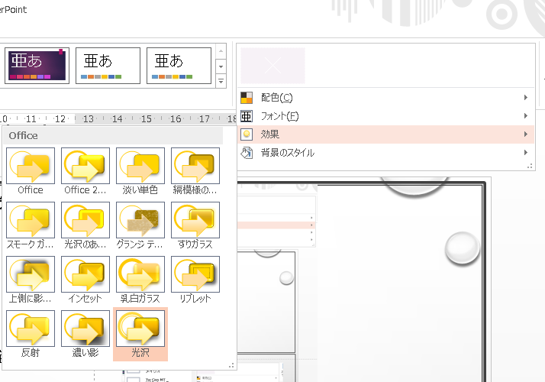
スライド全体のフォントをまとめて設定する
＜デザイン＞タブをクリック
バリエーションの をクリック
＜フォント＞をクリック
好きなフォントを選択する
(フォントのカスタマイズをクリックすれば個別設定も可能)
スライドの図形の書式を設定する
＜デザイン＞タブをクリック
バリエーションの をクリック
＜効果＞をクリック
好きな効果を選択する

Slide 5
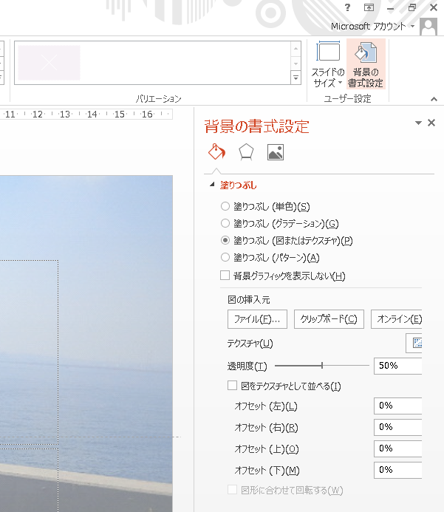
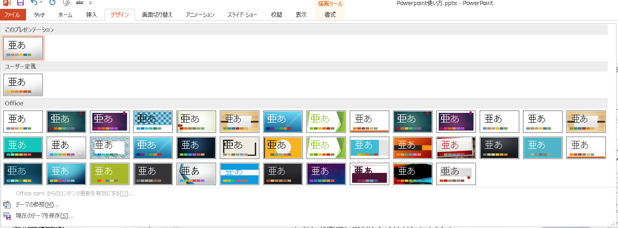
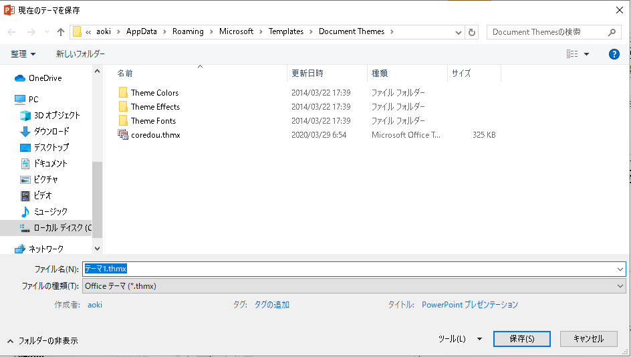
スライド背景に好きな画像を使う
＜デザイン＞タブをクリック
＜背景の書式設定＞をクリック
塗りつぶし(図またはテクスチャ)を選択し
図の挿入元の＜ファイル＞をクリック
好きな画像を選択して＜挿入＞をクリック
自分で設定したテーマを保存する
＜デザイン＞タブをクリック
テーマの をクリック
＜現在のテーマ＞をクリック
ファイル名を記入して＜保存＞をクリックする

Slide 6
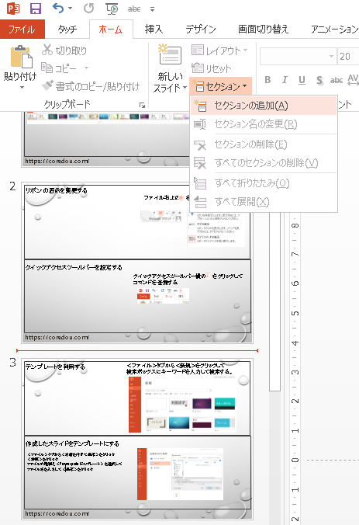
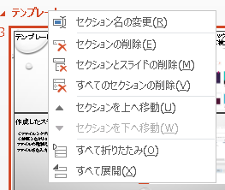
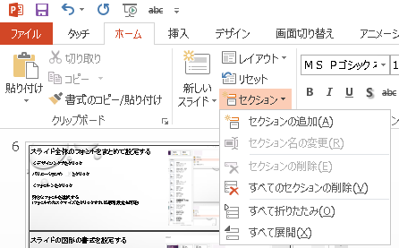
セクションを使ってスライドを整理
スライドのサブネイルでセクションを追加したい箇所をクリック
＜ホーム＞タブの＜セクション＞をクリック
追加されたセクションを右クリックすれば
セクション名の変更も可能
すべてのセクションを解除する
＜ホーム＞タブの＜セクション＞をクリック
＜すべてのセクションの削除＞をクリック

